Slide 1
Cours CAMMMES
Conception et Analyse de Messages Multi-Médias
Educatifs en Santé
Tristes contrastes
de couleurs Texte-Fond
Dieduonné Leclercq
2020
d.leclercq@uliège.be
Textes téléchargeables gratuitement depuis https://orbi.uliege.be puis Dieudonné Leclercq

Slide 2
Tristes contrastes
Ce titre est un clin d’oeil au titre
du livre de Claude Lévi-Strauss (1955)
*😉

Slide 3
Ces phrases (relevées en 2020 sur
wwww.it-swarm.dev/fr/html/fond noir….)
ont inspiré*
-les copistes du Moyen-âge qui
choisissaient des pages blanches ou claires
pour y écrire en lettres noires (ou d’autres
couleurs)
-les imprimeurs de livres qui:
depuis Gutenberg, ils
impriment en noir sur blanc
-les journaux (même habitude)
-les projectionnistes qui éteignent
les lumières dans la salle de cinéma pour
faire ressortir les couleurs du film.
Hélas, le texte n’applique pas le 1° principe énoncé !
*😉

Slide 4
Même les «pros »
auto-proclamés
(ici www.slideatwork-blog.com)
ne semblent pas avoir
perçu le message
Cela fait penser à ce conférencier
qui faisait un exposé sur l’intelligence
et qui n’avait même pas un
échantillon sur lui.
*😉
C’est la mode (on va le voir).
Etre dans le vent…
une ambition de feuille morte.
Gustave Thibon

Slide 5
Sur un seul écran
d’entrée…
Soit disant pour
« reposer les yeux ».
*😉

Slide 6
Une épidémie :

Slide 7
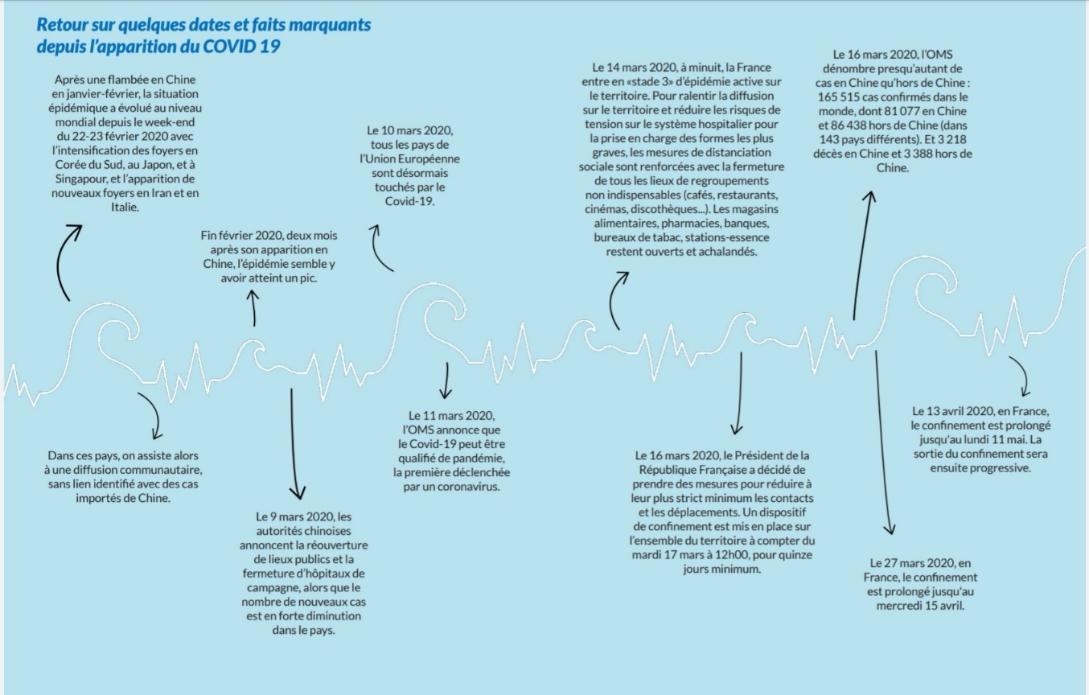
Contraste :
Fond clair…
mais bleu !
Lettres foncées ….
mais grises !
Pourquoi ?
Ressource :
Clinique du Pôle de Santé
(Meudon la Forêt)

Slide 8
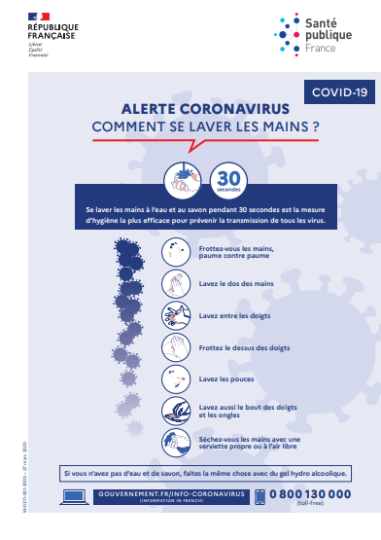
Lettres foncées … mais bleues
Fond clair…mais bleu
Ressources nationales en ligne : https://www.gouvernement.fr/info-coronavirus/ressources-a-partager
Ressources au sein des journaux : https://www.lunion.fr/id136509/article/2020-03-05/coronavirus-se-laver-les-mains-suffit-mais-pas-nimporte-comment

Slide 9
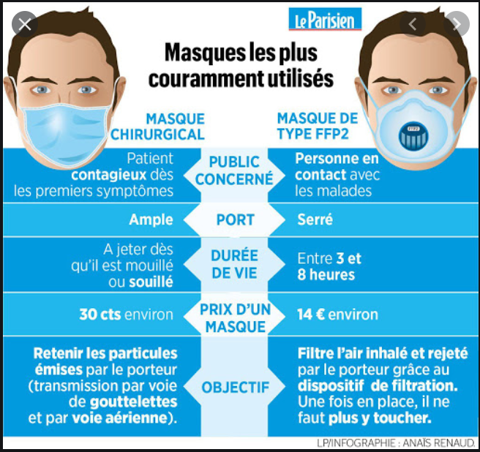
Lettres claires….mais bleues
sur
Fond bleu plus foncé

Slide 10
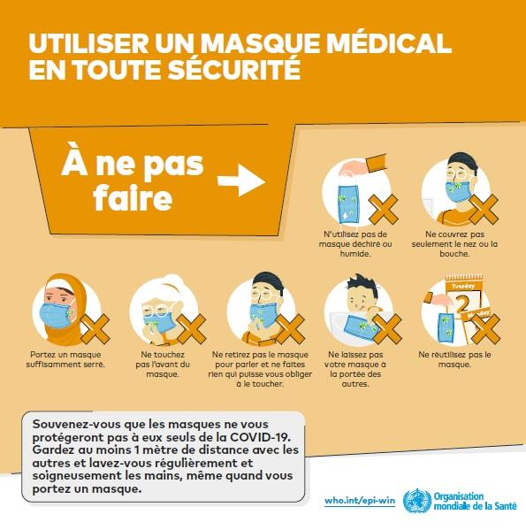
Texte noir sur
fond ocre léger

Slide 11
Texte foncé mais bleu
sur
fond clair mais rose

Slide 12
Texte noir sur
fond bleu foncé !

Slide 13
Texte blanc
sur fond clair
Heureusement, les lettres sont entourées

Slide 14
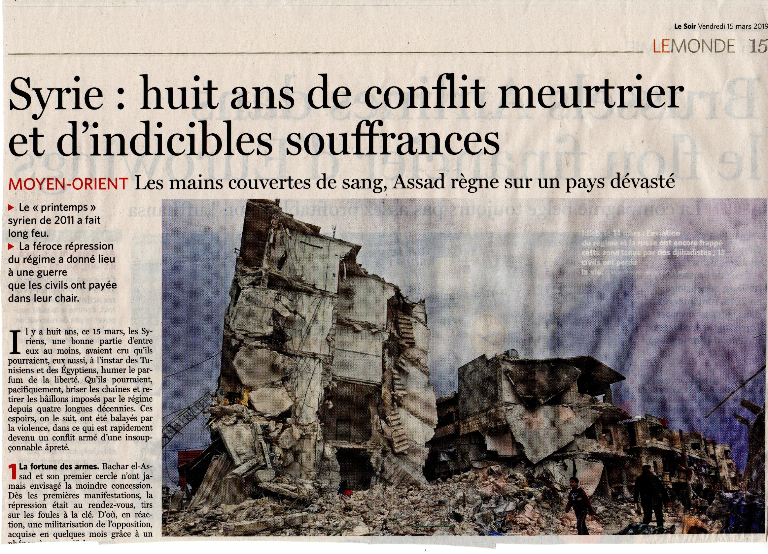
Cachez ce sang
que je ne saurais voir.

Slide 15
https://www.futura-sciences.com/sante/dossiers/medecine-oeil-vision-dela-vision-667/page/5/
Oxymore visuel

Slide 16
https://www.topsante.com/medecine/psycho/stress/l-influence-des-couleurs-sur-nous-252925

Slide 17
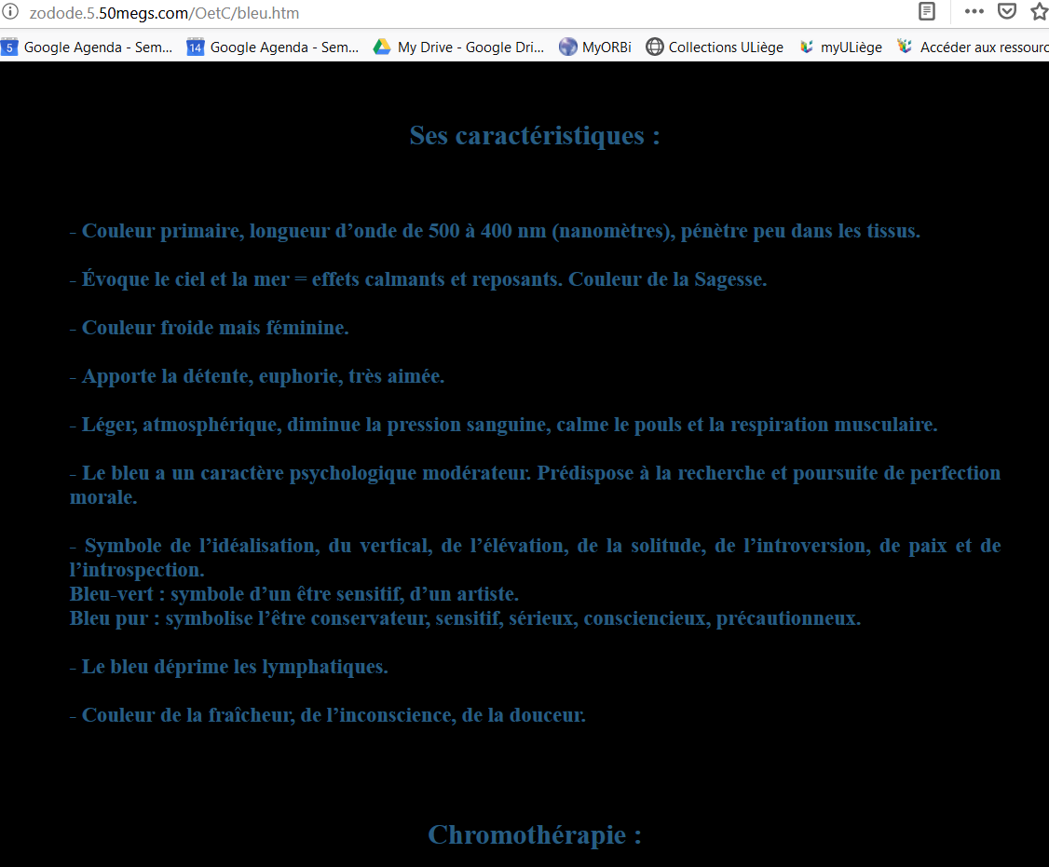
Enfin des preuves scientifiques ! -----→

Slide 18
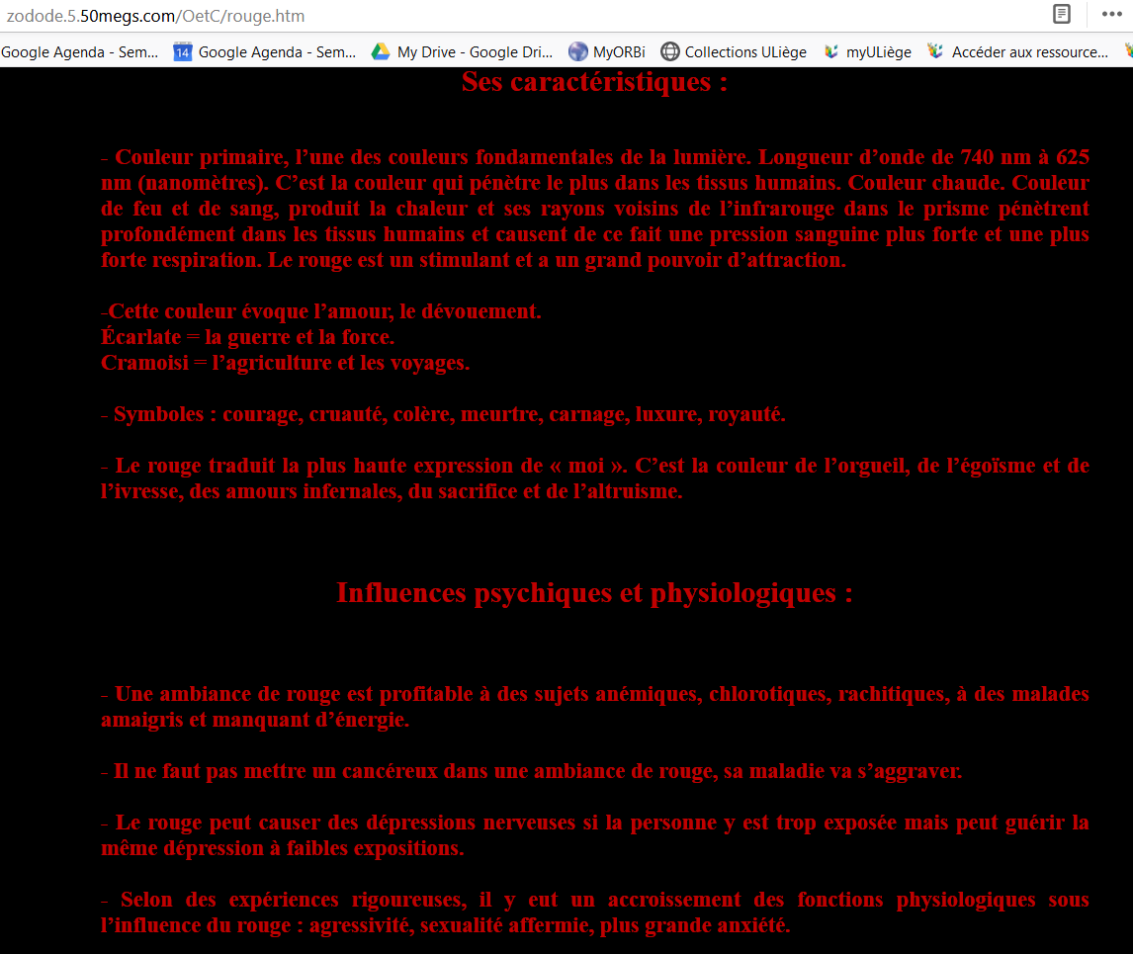
Puisqu’on vous le dit ! -------------→

Slide 19
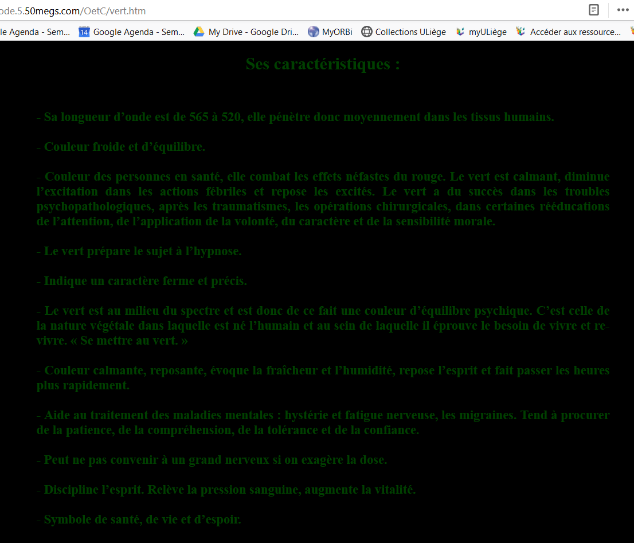
Enfin une couleur reposante !-----→

Slide 20
Une preuve médicale ?
Les personnes au teint jaune
dû à un ictère ont été
beaucoup soignées par du jaune.
Nous recommandons
les médicaments STELATEX,
GYPROC et ACRYLIC
(appliqués par spray)

Slide 21
Quelque part,
à un moment donné,
dans une publication connue
des auteurs de la diapo

Slide 22
https://uxmovement.com/content/why-you-should-never-use-pure-black-for-text-or-backgrounds/
C’est clair, non ?
Un peu trop à mon goût !

Slide 23
Il est évident que
les « good reds »
améliorent la lisibilité !

Slide 24
Idem pour les
les « good blues » :
Ils améliorent
la lisibilité !

